Slide 1

بسم الله الرحمن الرحیم

Slide 2

|پژوهشگاه علوم و فناوری اطلاعات ایران
میز گرد تخصصی پردازش زبان طبیعی و علوم شناختی
علوم شناختی و زبان شناسی
شهین نعمت زاده
(پژوهشکده علوم شناختی)
1393/7/22

Slide 3
دو جریان حاکم بر علم
تخصصی شدن علم ← گسترش عمودی علم
پیدایش میان رشته ای ها ← گسترش افقی علم

Slide 4

رشته هایی که به مطالعه زبان می پردازند
زبان شناسی
روان شناسی زبان
فلسفه
زبان شناسی رایانشی
همکاری این چهار رشته = یک رویا
علوم شناختی = تحقق این رویا

Slide 5
چند رشته ای علوم شناختی
رشته های سازنده
1. فلسفه
2. عصب شناسی
3. روان شناسی
4. زبان شناسی
5. علوم رایانه

Slide 6
حضور زبان شناسی در علوم شناختی
چامسکی و نظریات وی
1. شماری از نظریه های زبان شناسی
2. علما و فلاسفه زبان گرا
3. میان رشته ای های زبان شناسی
4. خدمات زبان شناسی به رشته های سازنده
5. خدمات رشته های سازنده به زبان شناسی

Slide 7
حضور زبان شناسی در علوم شناختی (1)
چامسکی و نظریات وی
1. کتاب زبان و ذهن
2. کتاب دانش زبان
3. رد ادعای استقلال زبان شناسی
4. مفاهیم توانش زبانی، زبان درون سر، شم زبانی، خلاقیت زبانی

Slide 8
حضور زبان شناسی در علوم شناختی (2)
شماری از نظریه های زبان شناسی
نظریه واژگانی نقشی
زبان شناسی شناختی

Slide 9
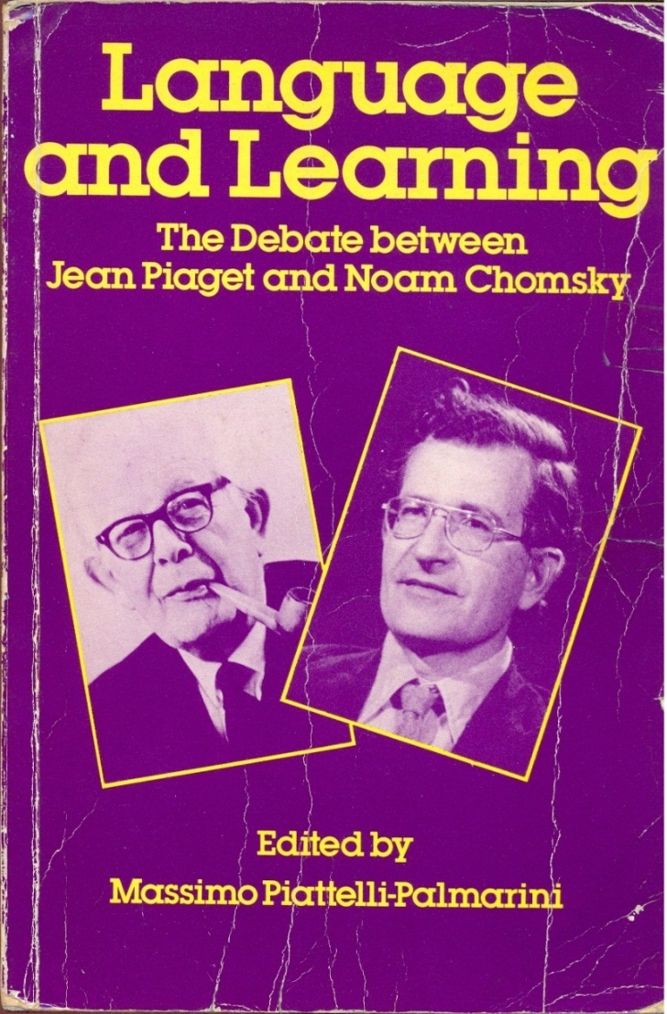
حضور زبان شناسی در علوم شناختی (3)
علما و فلاسفه زبان گرا
جری فودور
جورج میلر
ژان پیاژه

Slide 10
حضور زبان شناسی در علوم شناختی (4)
میان رشته ای های زبان شناسی
روان شناسی زبان : مطالعه زبان و ذهن
عصب شناسی زبان : مطالعه زبان و مغز
زبان شناسی رایانشی : مطالعه زبان و ماشین

Slide 11
حضور زبان شناسی در علوم شناختی (5)
خدمات زبان شناسی به رشته های سازنده
به روان شناسی : رشد زبان،درک و تولید زبان
به فلسفه : مباحث معنی شناسی مثل ارجاع
به علوم رایانه : ارائه ساختار زبان

Slide 12
حضور زبان شناسی در علوم شناختی (6)
خدمات رشته های سازنده به زبان شناسی
فلسفه : معنی شناسی منطقی
روان شناسی : زبان و حافظه ، زبان و تفکر
عصب شناسی : تحلیل های اف.ام.آر. آی
علوم رایانه : تاسیس پیکره ها و تجربه های پیاده سازی

Slide 13
زبان خانه وجود است
"هایدگر"

